Slide 1
Проект pygame «Маша + каша»
Авторы проекта: Глебова Надежда, Завьялова Арина

Slide 2
Идея
"Маша+Каша" - увлекательная обучающая игра для детей. Идея заключается в том, чтобы дать маленьким поклонникам мультфильма «Маша и Медведь» возможность отправиться в невероятное кулинарное приключение вместе с их любимыми персонажами.

Slide 3
Правила игры
Авторизация
Выбор сложности уровня
Поймай ягоды
Приготовление каши

Slide 4
Управление
Авторизация и регистрация – ввод с клавиатуры.
Мышь
Клавиши управления курсором «влево», «вправо»

Slide 5
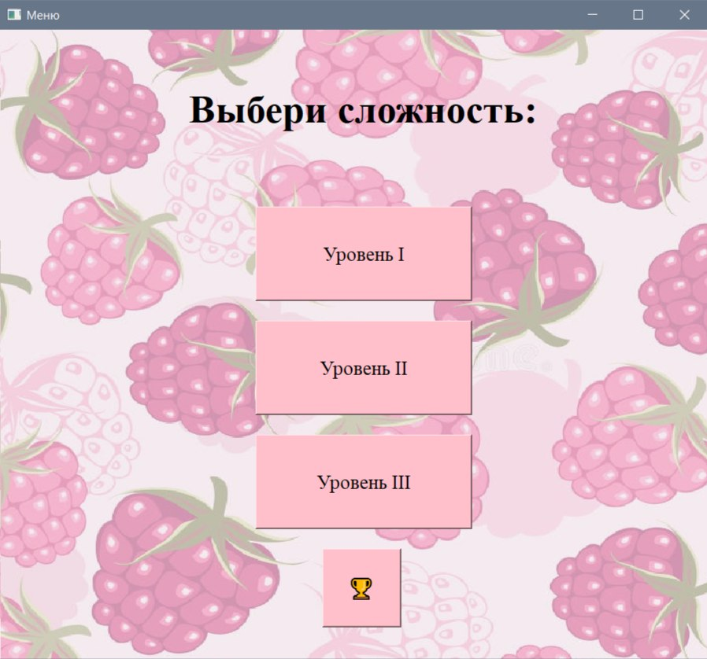
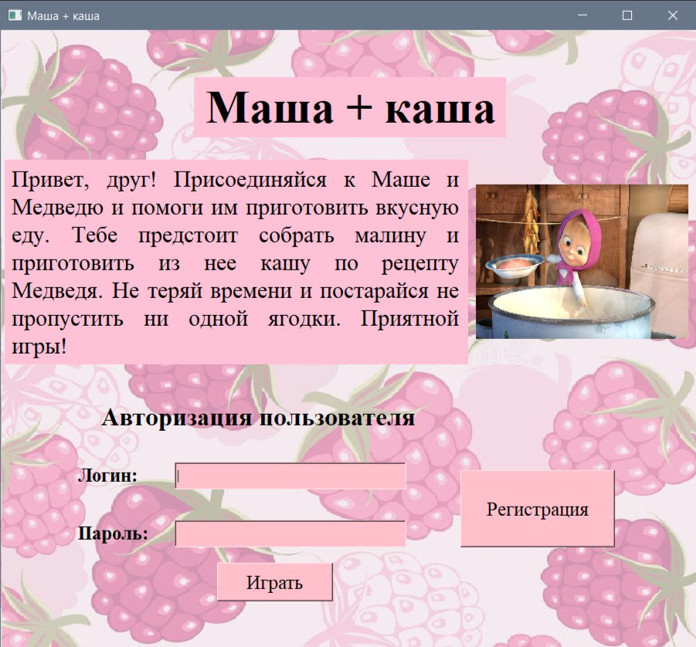
Особенности геймплея

Slide 6
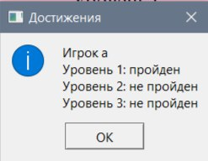
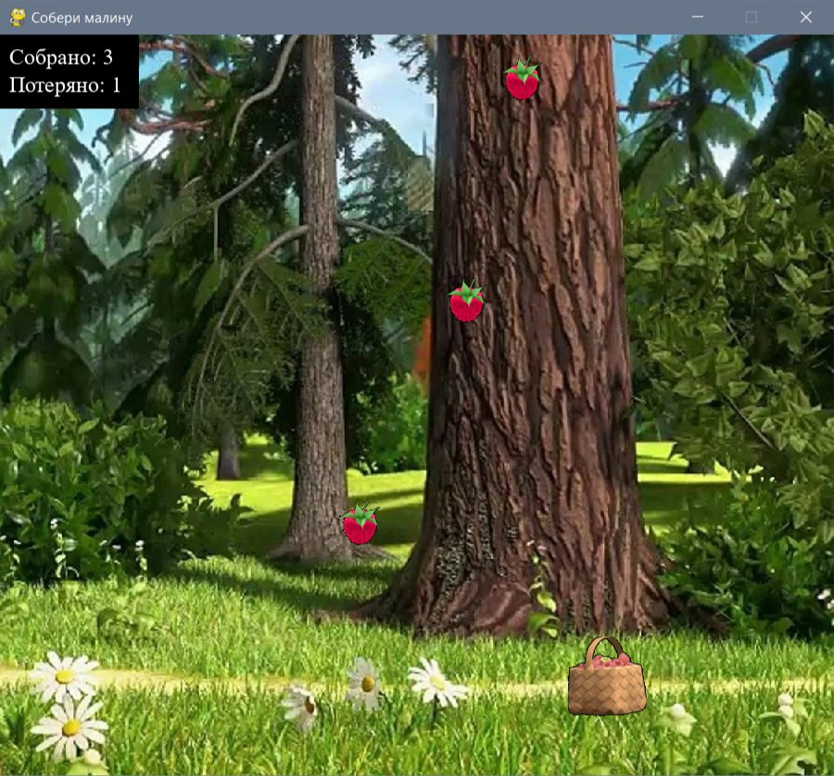
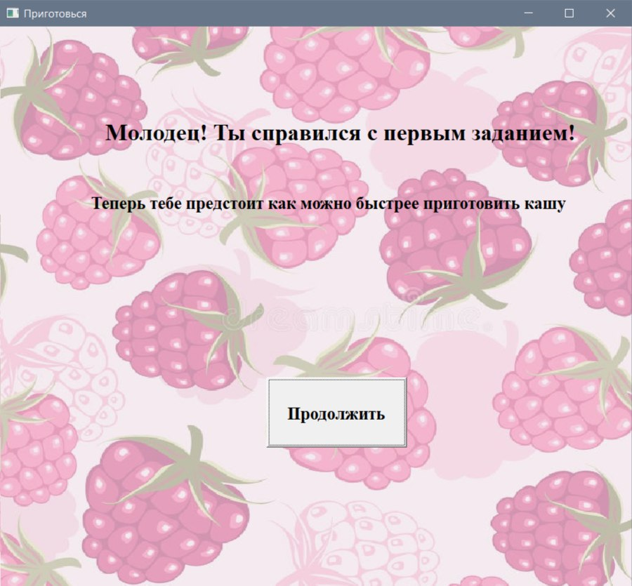
Особенности геймплея

Slide 7
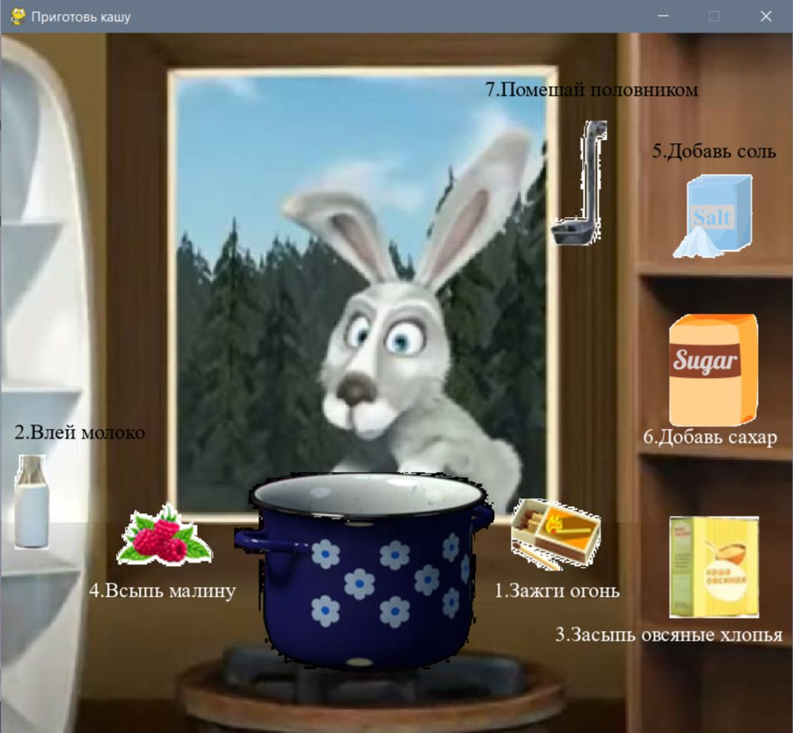
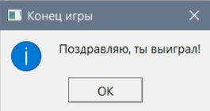
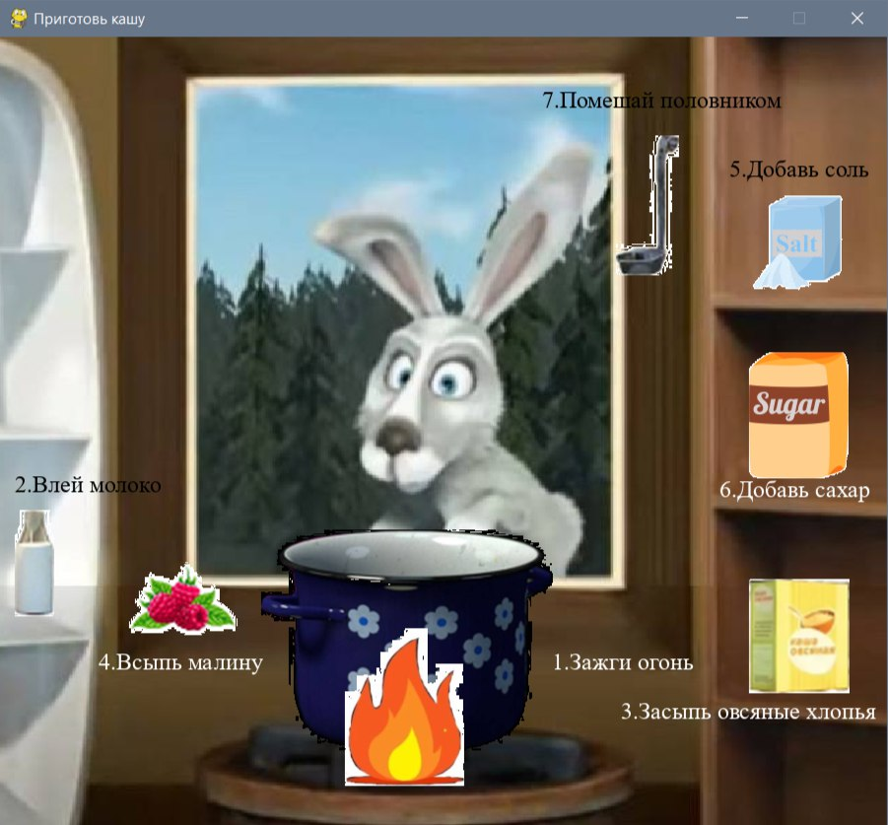
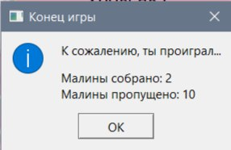
Особенности геймплея

Slide 8
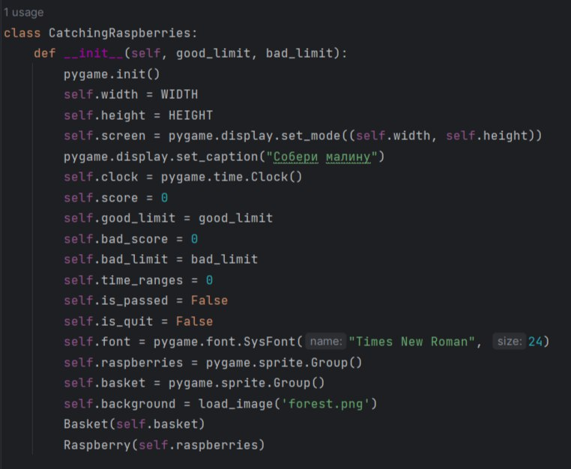
Реализация

Slide 9
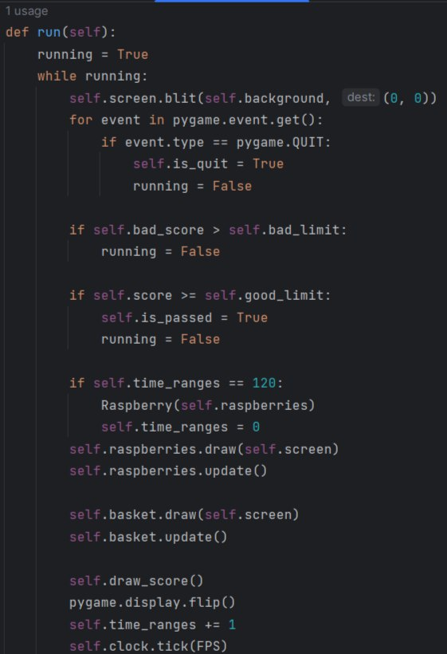
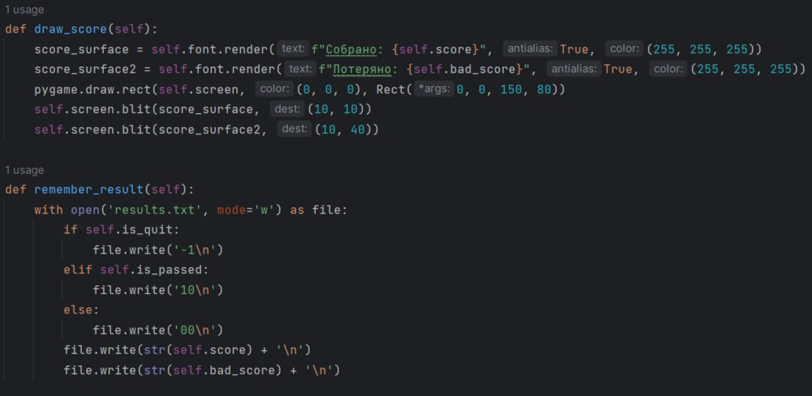
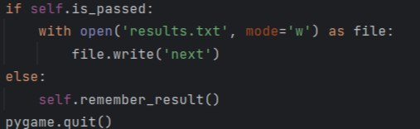
Реализация

Slide 10
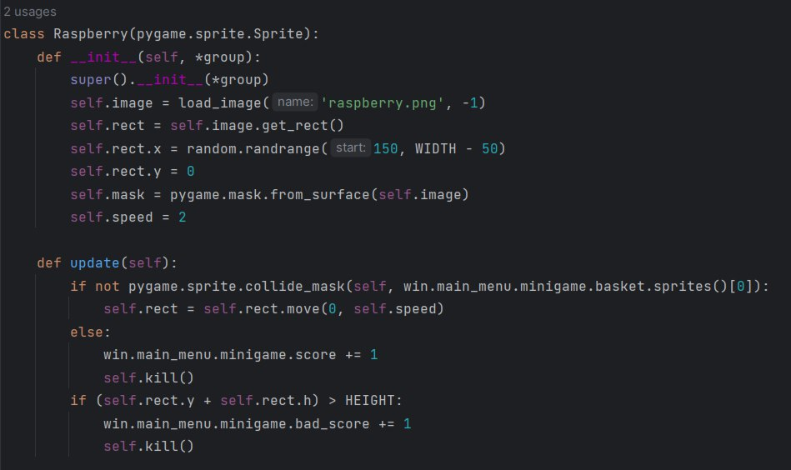
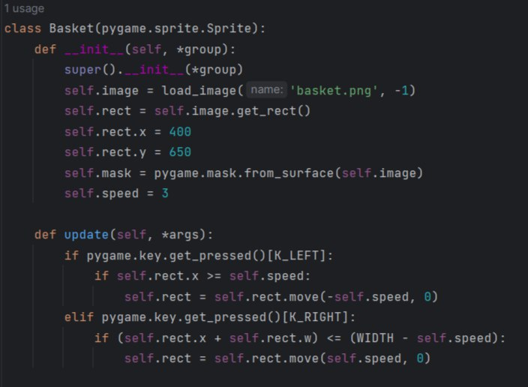
Реализация

Slide 11
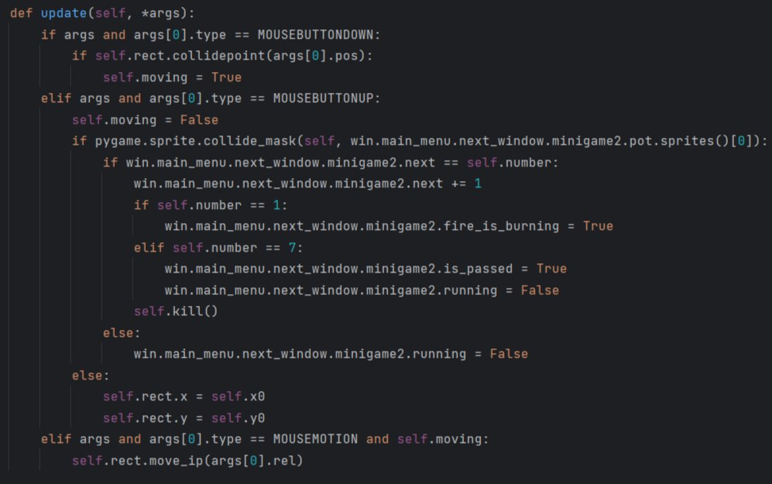
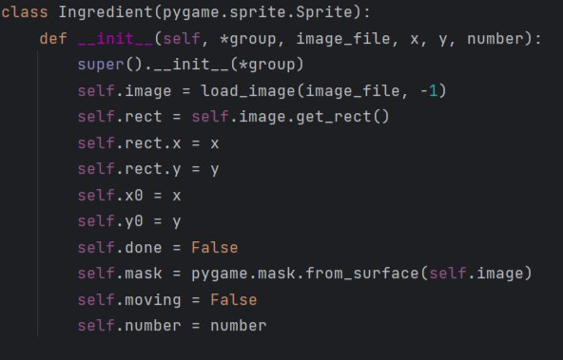
Реализация

Slide 12
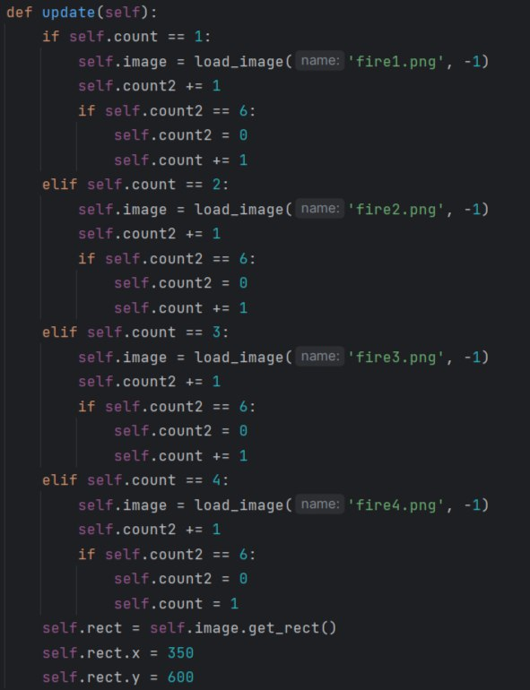
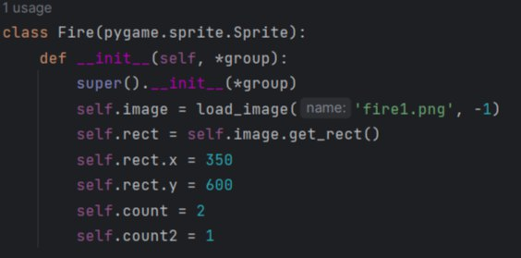
Реализация

Slide 13
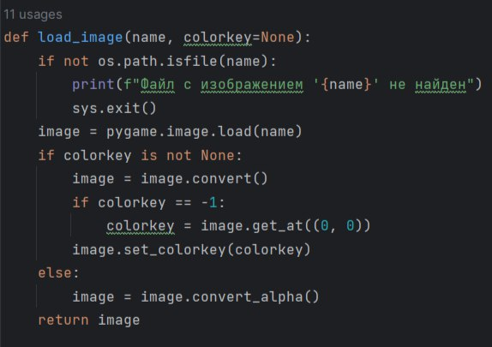
Реализация

Slide 14
Технологии и библиотеки
Использованные библиотеки Python
Использованные программы
PyQt (Модули QtWidgets, QtGui)
sys
os
Sqlite3
random
PyCharm
Paint
SQLiteStudio

Slide 15
Идеи улучшения игры
Добавление новых рецептов
Увеличение уровней сложности
Добавление гардероба
Добавление фоновой музыки и звуков взаимодействия объектов
Ограничение по времени для второй мини-игры

Slide 16
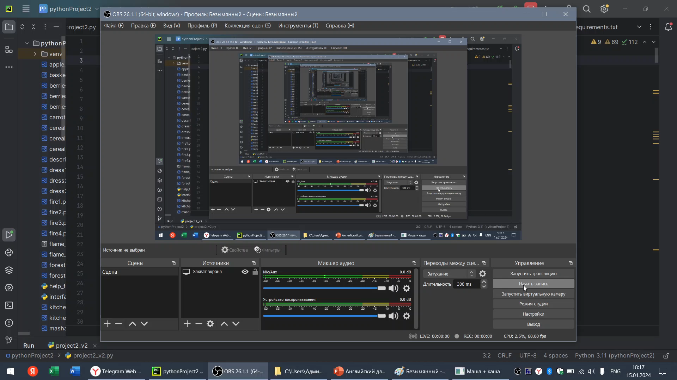
Видеозапись игрового процесса

Slide 17
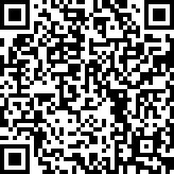
Спасибо за внимание!

